Slide 1

作精明的投資者
路加福音十三章一至十三節
〈新標點和合本〉

Slide 2

作精明的投資者
路加福音十三章一至十三節
〈新標點和合本〉
1.耶穌又對門徒說：「有一個財主的管
家，別人向他主人告他浪費主人的財
物。
2.主人叫他來，對他說：『我聽見你
這事怎麼樣呢？把你所經管的交代明
白，因你不能再作我的管家。』

Slide 3
作精明的投資者
路加福音十三章一至十三節
〈新標點和合本〉
3.那管家心裏說：『主人辭我，不用我
再作管家，我將來做甚麼？鋤地呢？
無力；討飯呢？怕羞。
4.我知道怎麼行，好叫人在我不作管家
之後，接我到他們家裏去。』

Slide 4
作精明的投資者
路加福音十三章一至十三節
〈新標點和合本〉
5.於是把欠他主人債的，一個一個地叫
了來，問頭一個說：『你欠我主人
多少？』
6.他說：『一百簍油。』管家說：『拿
你的帳，快坐下，寫五十。』

Slide 5
作精明的投資者
路加福音十三章一至十三節
〈新標點和合本〉
7.又問一個說：『你欠多少？』他說：
『一百石麥子。』管家說：『拿你的
帳，寫八十。』
8.主人就誇獎這不義的管家做事聰明；
因為今世之子，在世事之上，較比光
明之子更加聰明。

Slide 6
作精明的投資者
路加福音十三章一至十三節
〈新標點和合本〉
9.我又告訴你們，要藉著那不義的錢財
結交朋友，到了錢財無用的時候，他
們可以接你們到永存的帳幕裏去。
10.人在最小的事上忠心，在大事上也
忠心；在最小的事上不義，在大上
也不義。

Slide 7
作精明的投資者
路加福音十三章一至十三節
〈新標點和合本〉
11.倘若你們在不義的錢財上不忠心，
誰還把那真實的錢財託付你們呢？
12.倘若你們在別人的東西上不忠心，
誰還把你們自己的東西給你們呢？

Slide 8
作精明的投資者
路加福音十三章一至十三節
〈新標點和合本〉
13.一個僕人不能事奉兩個主；不是惡
這個愛那個，就是重這個輕那個。
你們不能又事奉神，又事奉瑪門。」

Slide 9
作精明的投資者
路加福音十三章一至十三節
〈新標點和合本〉
8.主人就誇獎這不義的管家做事聰明；
因為今世之子，在世事之上，較比光
明之子更加聰明。

Slide 10
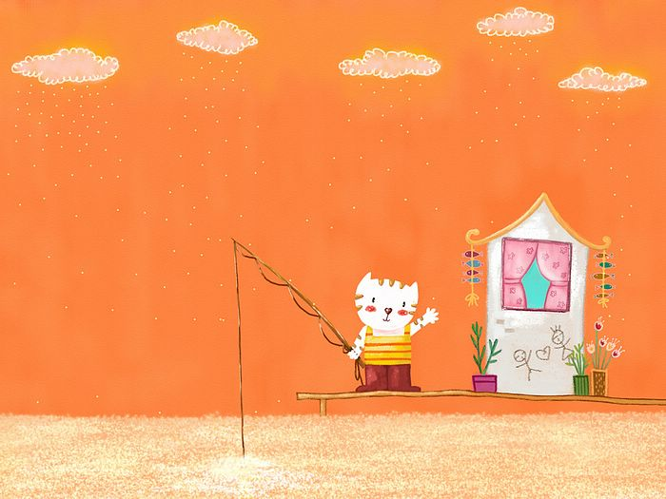
一財富管理

Slide 11
一財富管理
1.耶穌又對門徒說：「有一個財主的管
家，別人向他主人告他浪費主人的財
物。
2.主人叫他來，對他說：『我聽見你
這事怎麼樣呢？把你所經管的交代明
白，因你不能再作我的管家。』

Slide 12
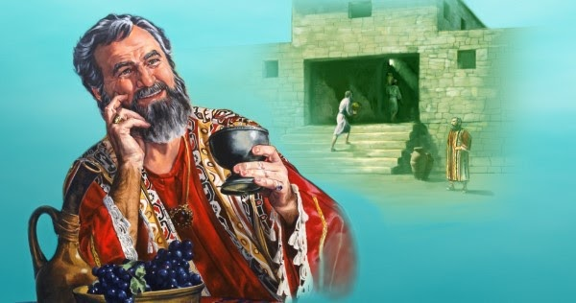
一財富管理

Slide 13
一財富管理
10喜愛銀子的，不因得銀子滿足；喜愛
財富的，也不因得利益知足。這也是
虛空。
11貨物增添，吃的人也增添，物主得甚
麼益處呢？不過眼看而已！
12勞碌的人不拘吃多吃少，睡得香甜；
富人的豐足卻不容他睡覺。
(傳道書五章)

Slide 14

二風險管理

Slide 15
二風險管理
3.那管家心裏說：『主人辭我，不用我
再作管家，我將來做甚麼？鋤地呢？
無力；討飯呢？怕羞。
4.我知道怎麼行，好叫人在我不作管家
之後，接我到他們家裏去。』

Slide 16
5.於是把欠他主人債的，一個一個地叫
了來，問頭一個說：『你欠我主人
多少？』
6.他說：『一百簍油。』管家說：『拿
你的帳，快坐下，寫五十。』
7.又問一個說：『你欠多少？』他說：
『一百石麥子。』管家說：『拿你的
帳，寫八十。』
二風險管理

Slide 17
二風險管理
9.我又告訴你們，要藉著那不義的錢財
結交朋友，到了錢財無用的時候，他
們可以接你們到永存的帳幕裏去。

Slide 18
二風險管理
17.憐憫貧窮的，就是借給耶和華；他
的善行，耶和華必償還。
(箴言十九章17節)

Slide 19

三本小利大

Slide 20
三本小利大
10.人在最小的事上忠心，在大事上也
忠心；在最小的事上不義，在大上
也不義。
11.倘若你們在不義的錢財上不忠心，
誰還把那真實的錢財託付你們呢？
12.倘若你們在別人的東西上不忠心，
誰還把你們自己的東西給你們呢？

Slide 21
三本小利大
10.人在最小的事上忠心，在大事上也
忠心；在最小的事上不義，在大上
也不義。
11.倘若你們在不義的錢財上不忠心，
誰還把那真實的錢財託付你們呢？
12.倘若你們在別人的東西上不忠心，
誰還把你們自己的東西給你們呢？

Slide 22
三本小利大
10.人在最小的事上忠心，在大事上也
忠心；在最小的事上不義，在大上
也不義。
11.倘若你們在不義的錢財上不忠心，
誰還把那真實的錢財託付你們呢？
12.倘若你們在別人的東西上不忠心，
誰還把你們自己的東西給你們呢？

